Slide 1
ГБОУ школа №487
Выборгского района г.Санкт-Петербурга
Доли. Обыкновенные дроби.
Кузмичова Татьяна Юрьевна
Учитель математики
2014 г.

Slide 2
Устный счет.
Найти значения выражений и расположить однозначные ответы в порядке убывания.
0х17 И
15х11 А
24х3 З
125х8 К
25х9х4 М
520:10 В
51:17 O
1000:125 Д
64:32 Л
40x60 T

Slide 3
Доли.
Обыкновенные
дроби.

Slide 4

Обыкновенной дробью называют одну или несколько долей числа (величины)

Slide 5
Задание
Прочитайте дроби:
2. Назвать какая часть каждой фигуры закрашена?
3.Какую часть круга составляет доля на каждом из кругов?

Slide 6
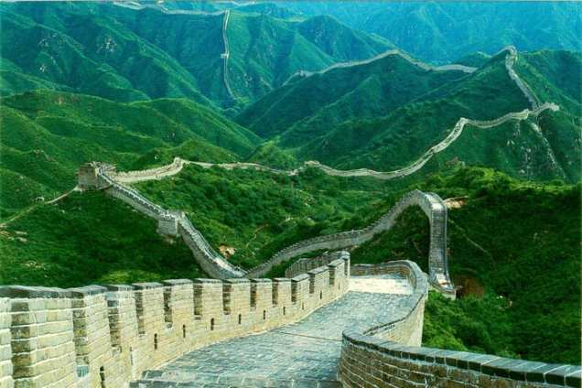
Из истории дробей.
В Древнем Китае вместо черты использовали точку:

Slide 7
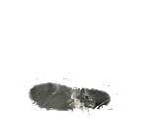
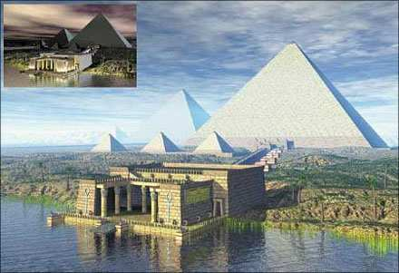
Изображение дробей
в Древнем Египте

Slide 8
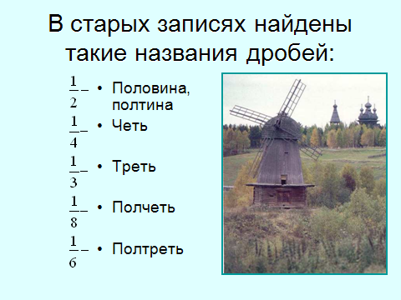

Slide 9
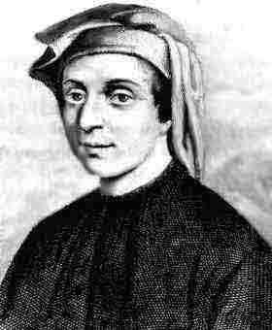
Первым дробную черту ввёл итальянский математик
Леонардо Пизанский (Фибоначчи)
в 1202 году

Slide 10
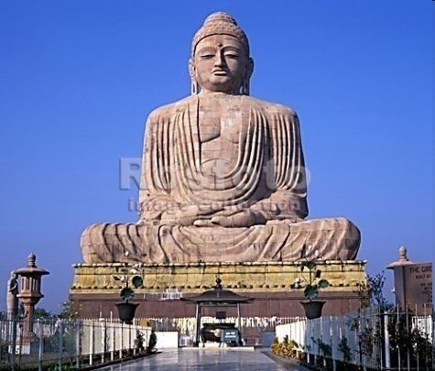
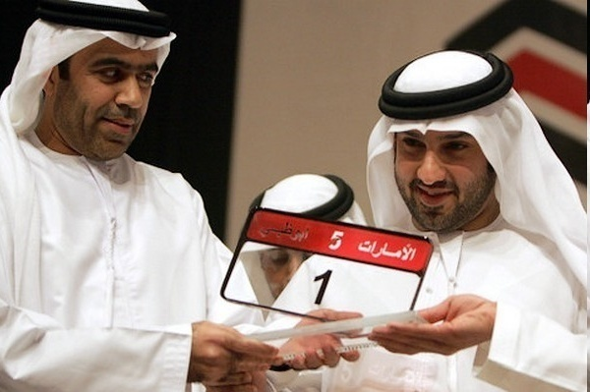

Современная система записи дробей с числителем и знаменателем была создана в Индии, только там не писали дробной черты.
13
13
14
14
А записывать дроби в точности так, как сейчас, стали арабы. Общеупотребительной эта запись дробей стала лишь в XVI веке.

Slide 11
Какая часть фигуры закрашена?

Slide 12
Какая часть фигуры закрашена?

Slide 13
Какая часть фигуры закрашена?

Slide 14
Какая часть фигуры закрашена?

Slide 15
Какая часть фигуры закрашена?

Slide 16
Какая часть фигуры закрашена?

Slide 17
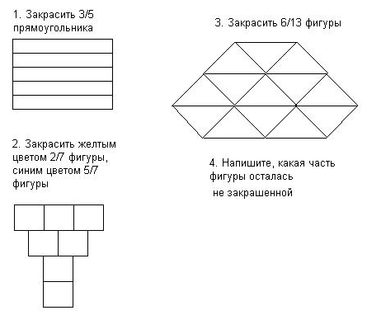
Лабораторная работа
Задание

Slide 18
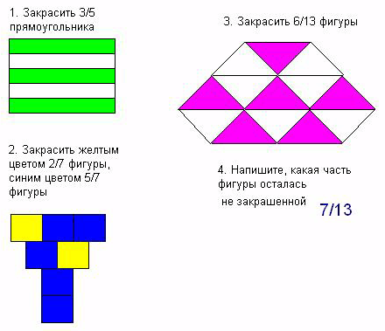
Ответы

Slide 19






Запишите в виде обыкновенной дроби.
Две седьмых
Четыре девятых
Одна сотая
Шесть восьмых
Три двадцать пятых
Половина

Slide 20
Рефлексия.Закончи предложение
Сегодня я узнал…
Было интересно…
Было трудно…
Я понял, что…
Теперь я могу…
Я почувствовал, что…
Я научился…
У меня получилось…
Я смог…
Я попробую…
Мне захотелось…

Slide 21
Домашнее задание: п. 23 читать, стр. 139 ответить на вопросы (устно),
№ 926, 928

Slide 22
1.http://nsportal.ru/shkola/algebra/library/2013/05/07/doliobyknovennye-drobi-vilenkin-5-klass
2. http://festival.1september.ru/articles/519557/
3.http://nsportal.ru/shkola/algebra/library/2013/12/30/otkrytyy-urok-doliobyknovennye-drobi

